Slide 1


Slide 2
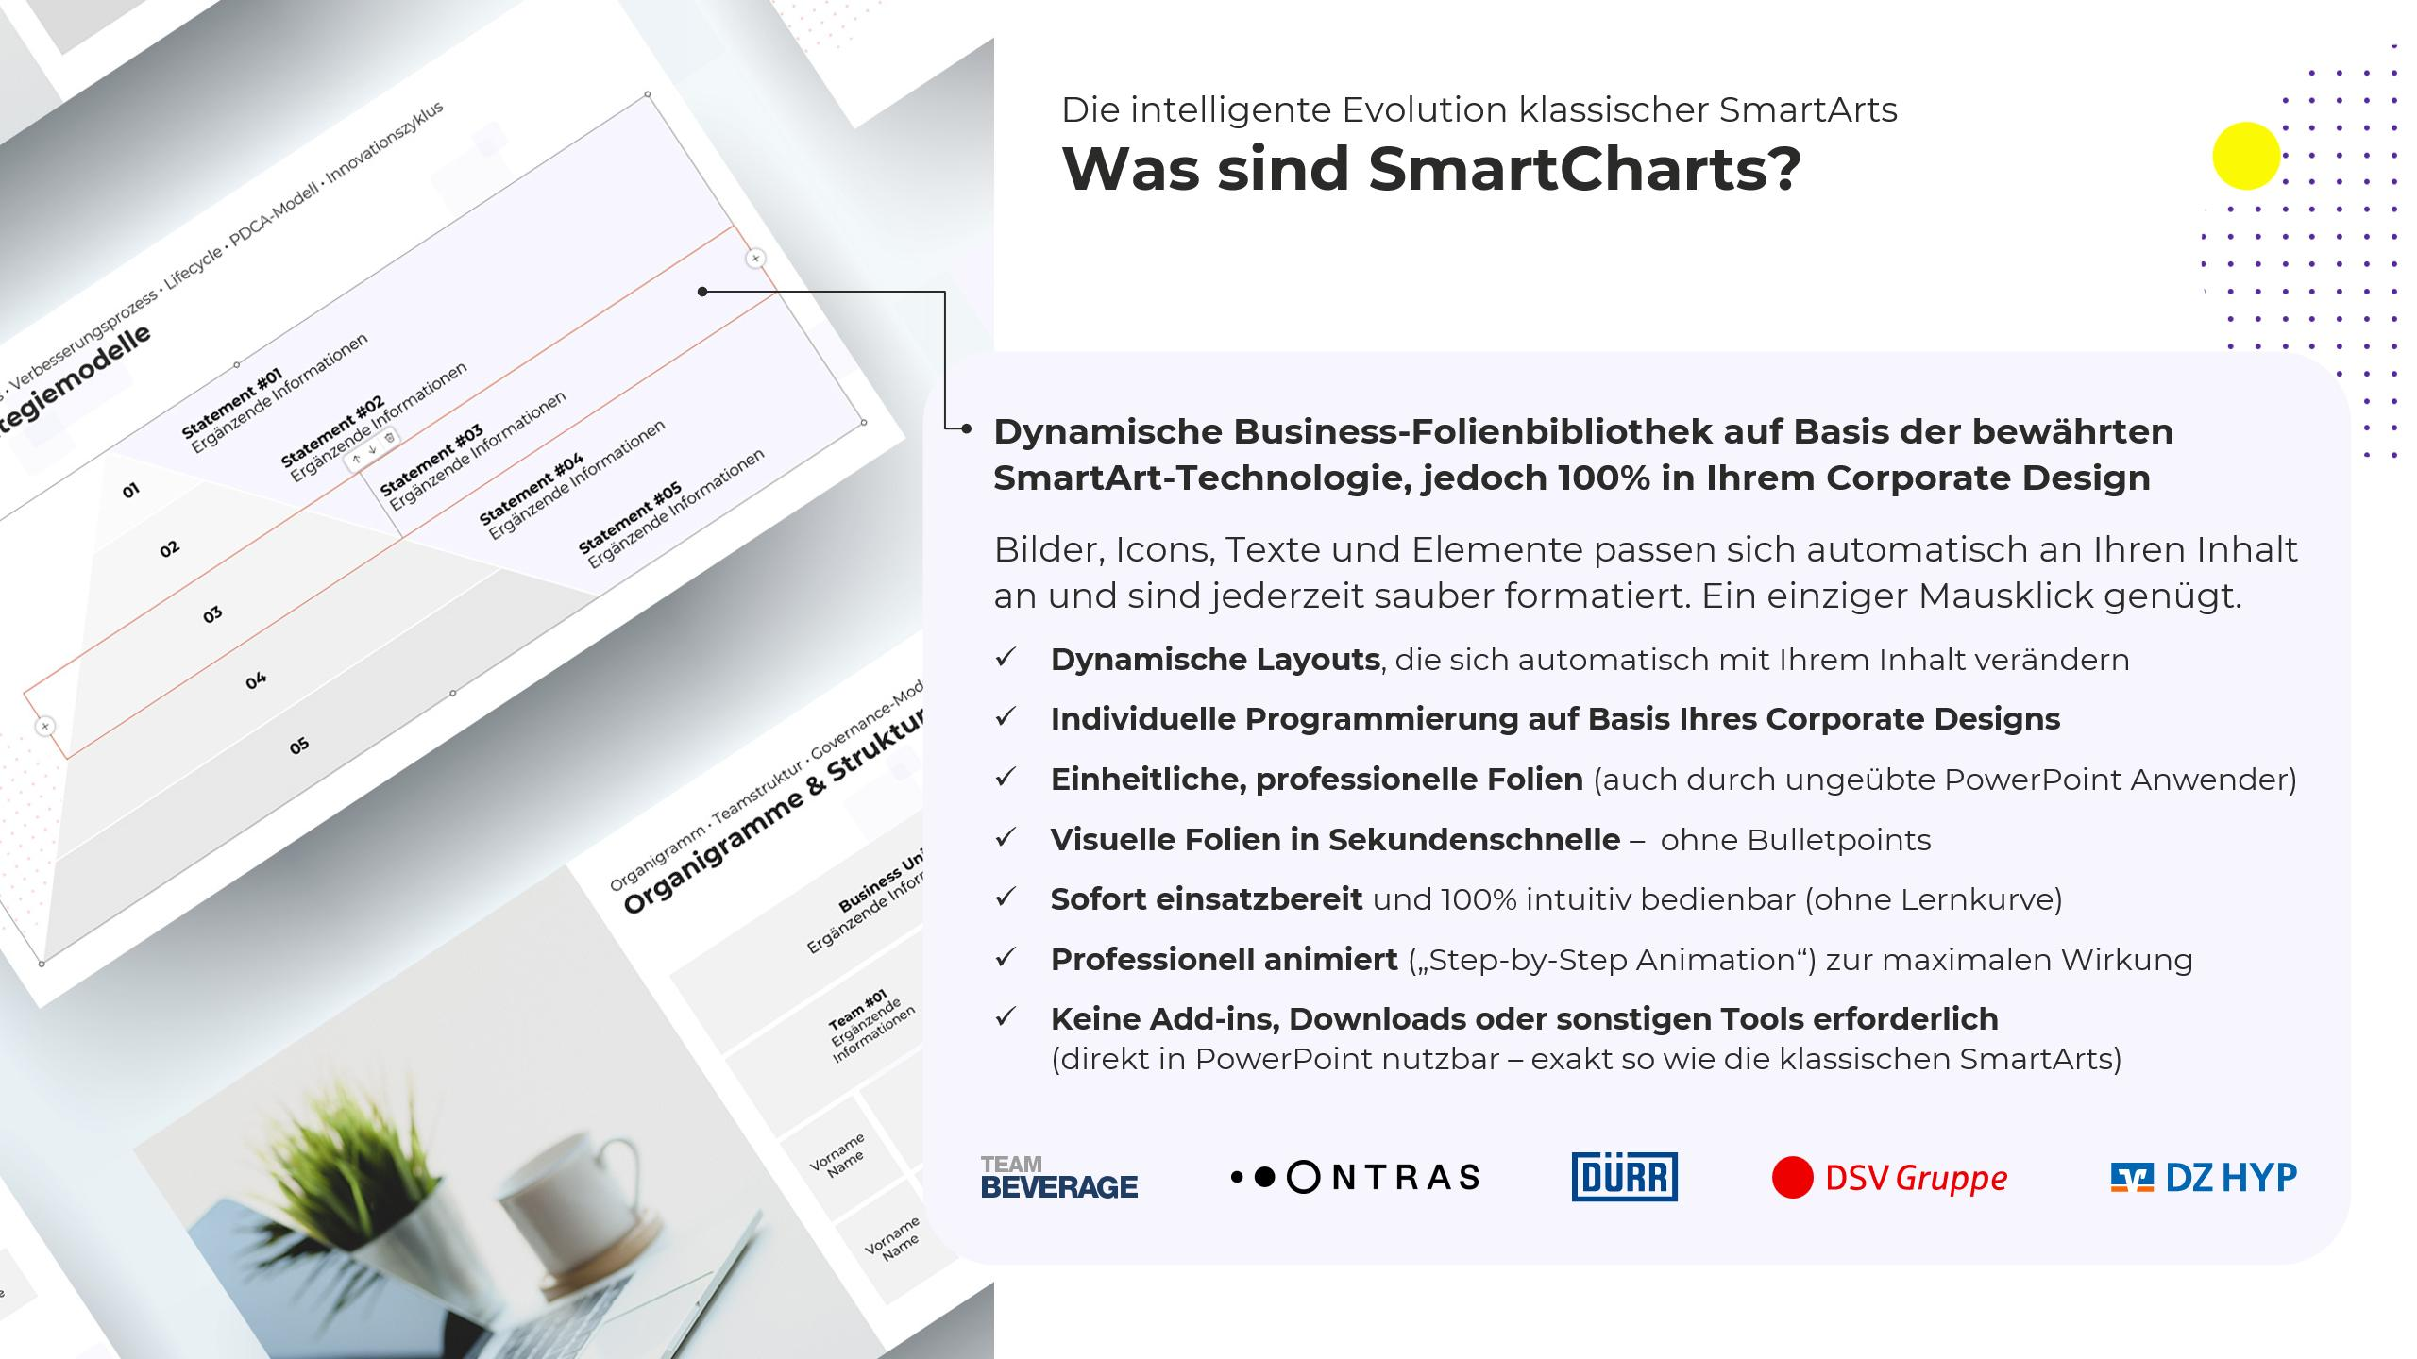

Slide 3


Slide 4
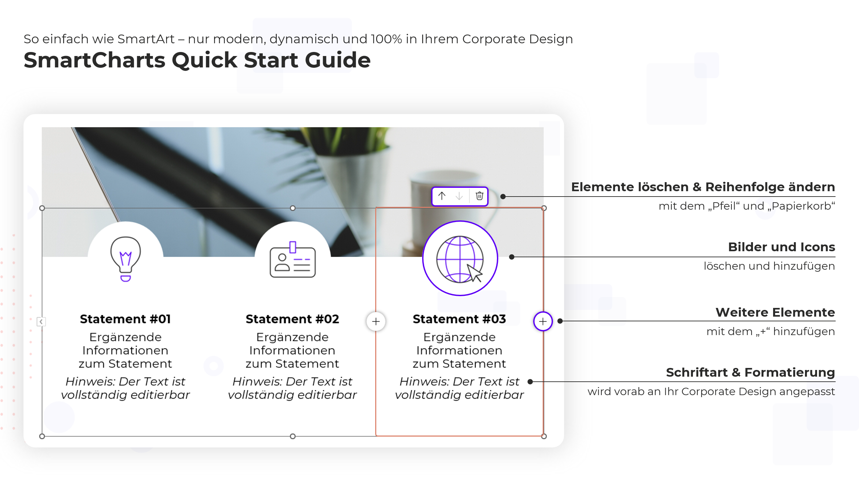

Slide 5
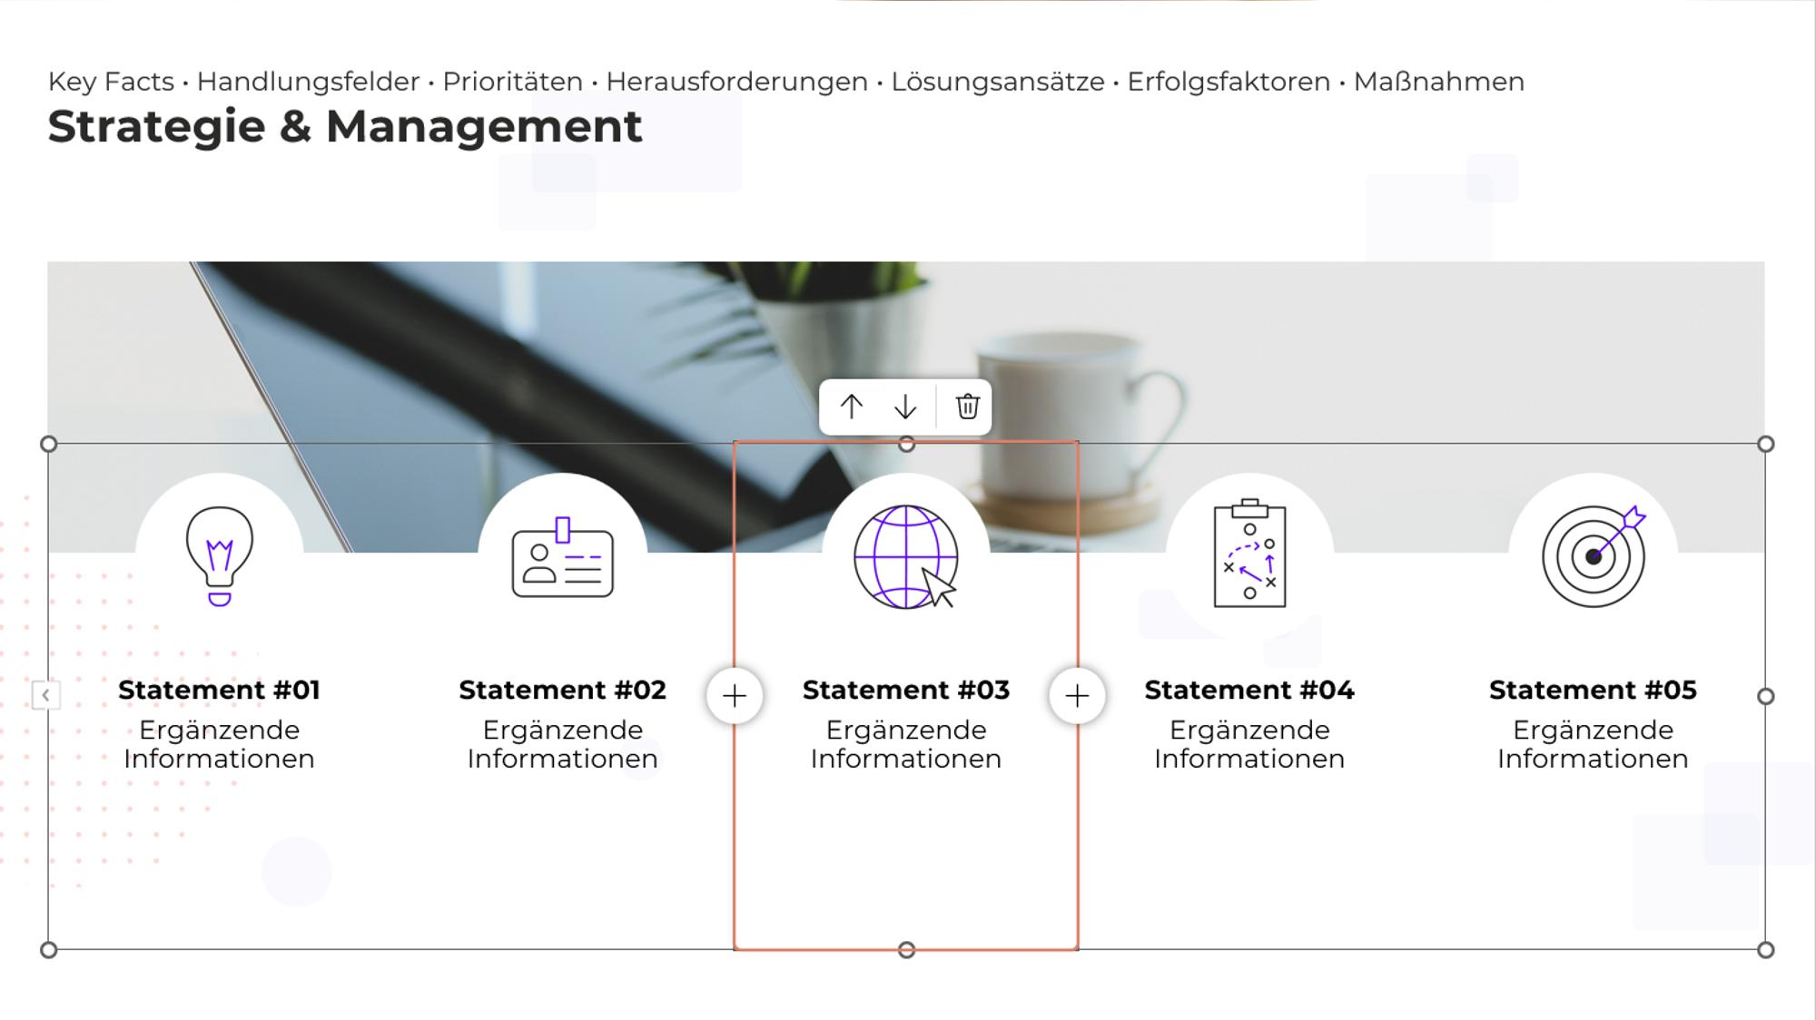
DEMO SmartChart #1: Key Facts
DEMO
SLIDE
Dynamisch. Intelligent. Flexibel. Testen Sie selbst, wie sich SmartCharts bei Änderungen automatisch anpassen

Slide 6

DEMO SmartChart #2: Kreislauf / Ablaufprozess
DEMO
SLIDE
Dynamisch. Intelligent. Flexibel. Testen Sie selbst, wie sich SmartCharts bei Änderungen automatisch anpassen

Slide 7
DEMO SmartChart #3: Diagramm + SmartChart Key Facts
DEMO
SLIDE
Dynamisch. Intelligent. Flexibel. Testen Sie selbst, wie sich SmartCharts bei Änderungen automatisch anpassen

Slide 8
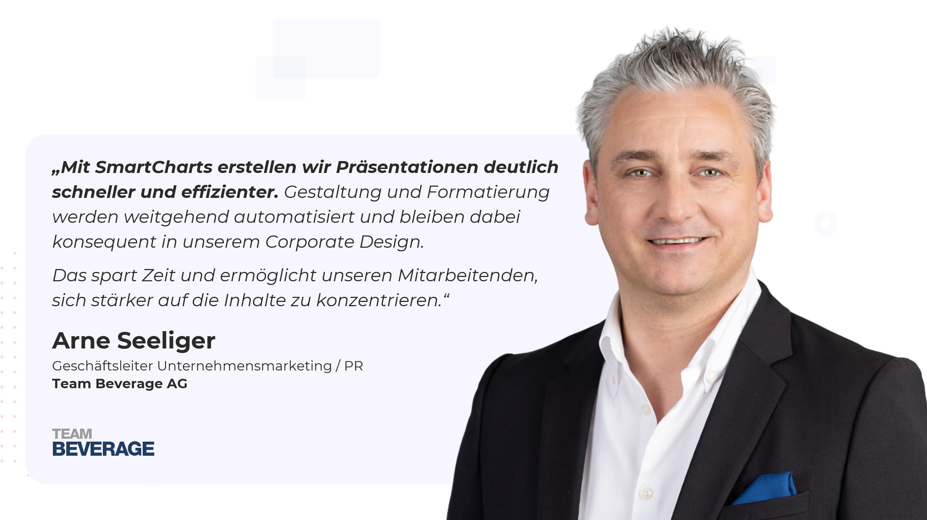

Slide 9
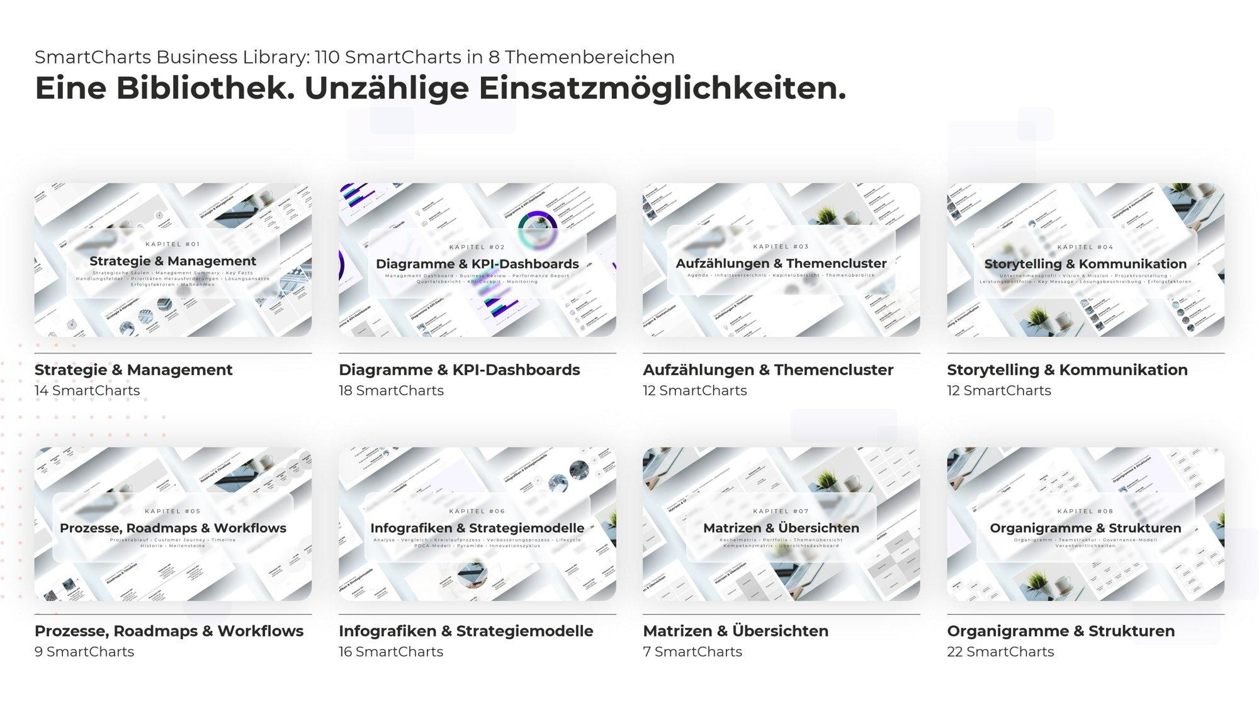

Slide 10


